Slide 1

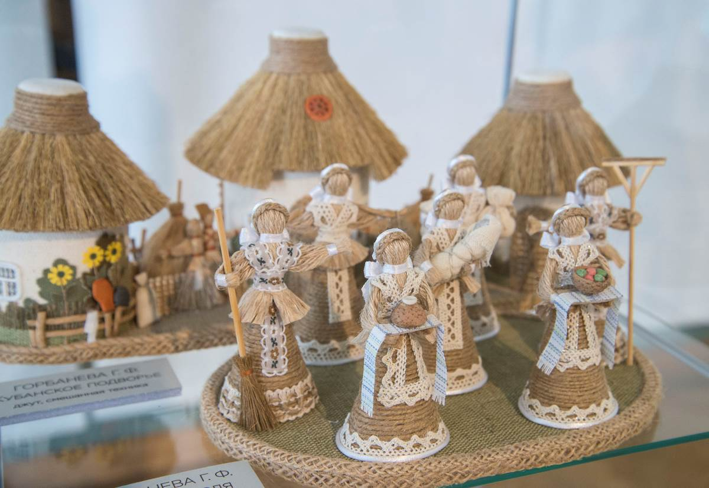
Презентация к занятию по дополнительной общеобразовательной программе «Ремесло и современность»
Ремесла Кубани
МУНИЦИПАЛЬНОЕ БЮДЖЕТНОЕ ОБРАЗОВАТЕЛЬНОЕ УЧРЕЖДЕНИЕ
ДОПОЛНИТЕЛЬНОГО ОБРАЗОВАНИЯ
ЦЕНТР ДЕТСКОГО ТВОРЧЕСТВА пгт. Новомихайловский
муниципального образования Туапсинский район
Педагог дополнительного образования
Щербинина Н.М.

Slide 2
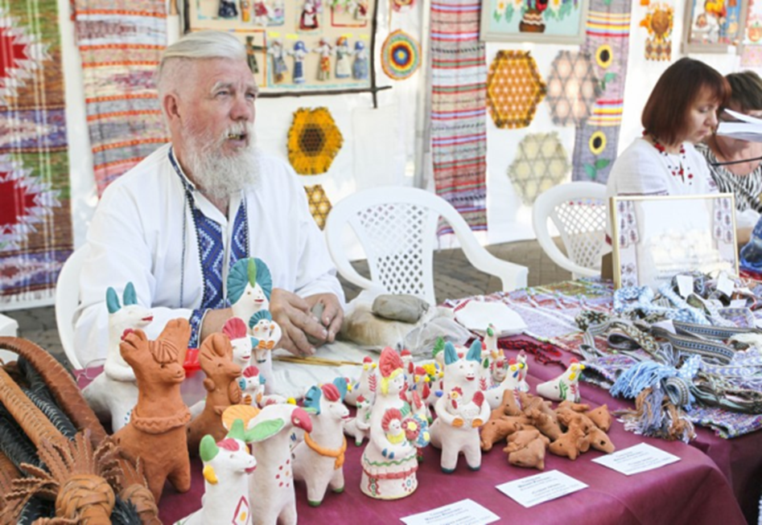
Ремесло-это изготовление каких-либо изделий ручным способом.

Slide 3
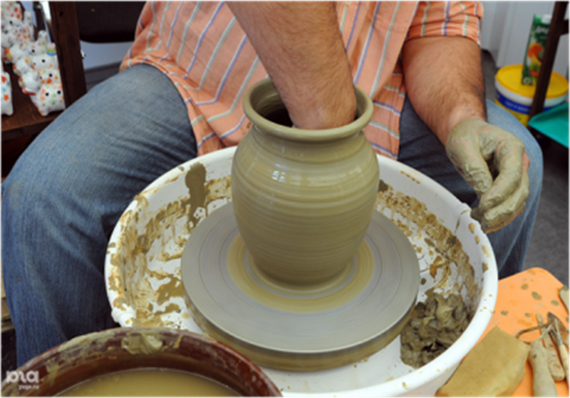
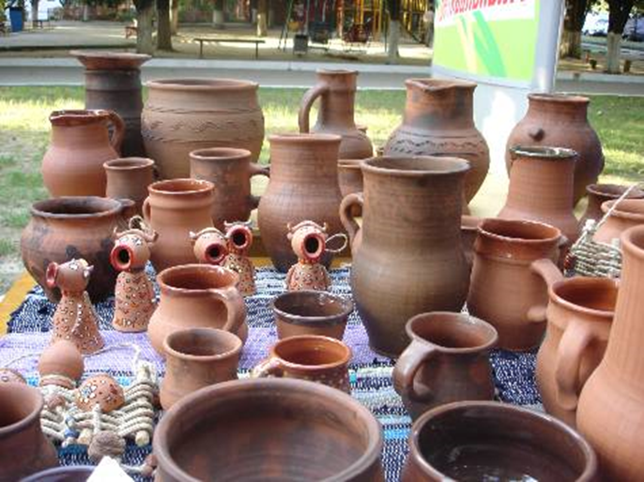
«ГОНЧАРНОЕ РЕМЕСЛО» на Кубани было распространено в местах, где имелась глина. Из глины делали простую посуду, игрушки для детей и сувениры.

Slide 4
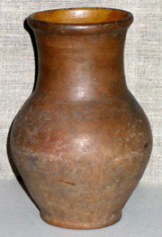
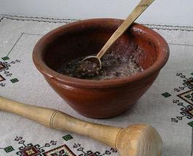
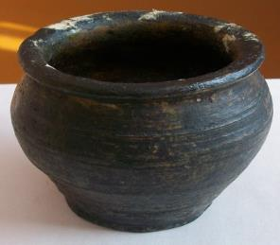
Из глиняной посуды самым распространенным был «глечик»-горшок с высоким горлом.В этой посуде хранили,молоко, сметану.
ПОСУДА
Макитра -это широкий глиняный конусообразный горшок с шероховатой внутренней поверхностью для перетирания мака и других семян.
Махотка- низкий кувшин с широким горлом для кислого молока; по -русски — «крынка».

Slide 5
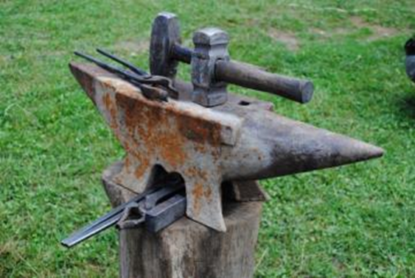
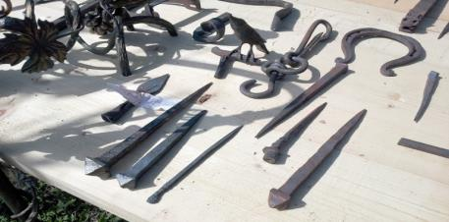
«Кузнечное дело»
На Кубани широкое распространение получила ковань-кузнечное дело. Кузнецы изготавливали все необходимое для быта-замки, ухваты, ножи, топоры, гвозди и подковы.

Slide 6
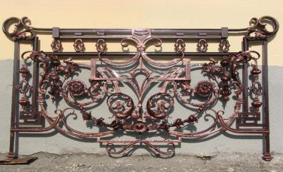
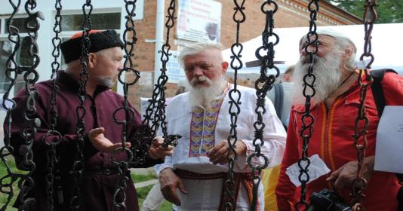
В наше время кузнецы создают настоящие художественные произведения из металла : ворота, ограды, фонари,решетки на окна, продолжая традиции своих предков.

Slide 7
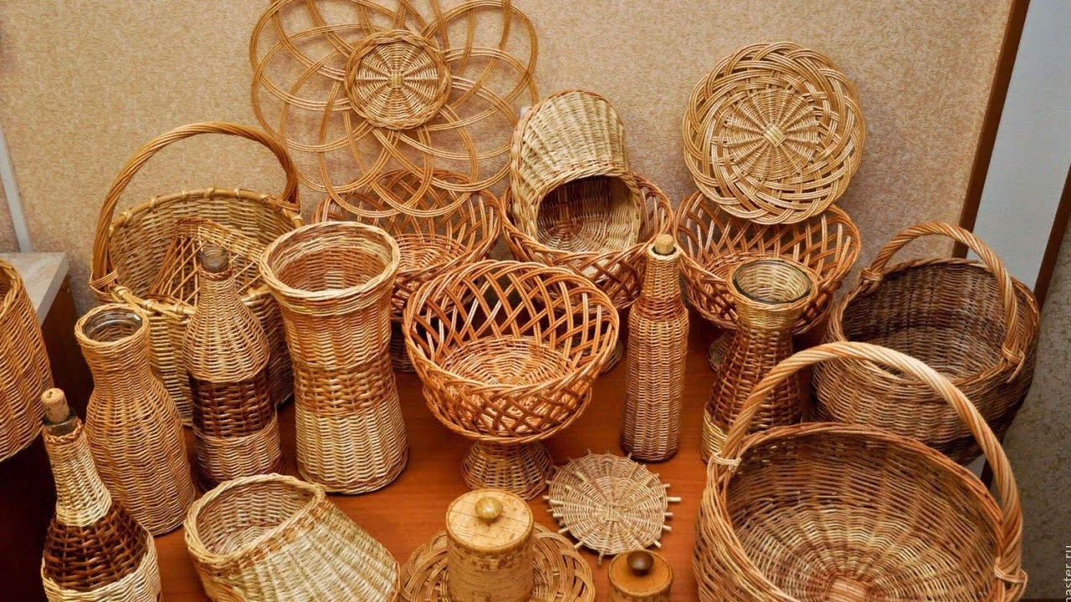
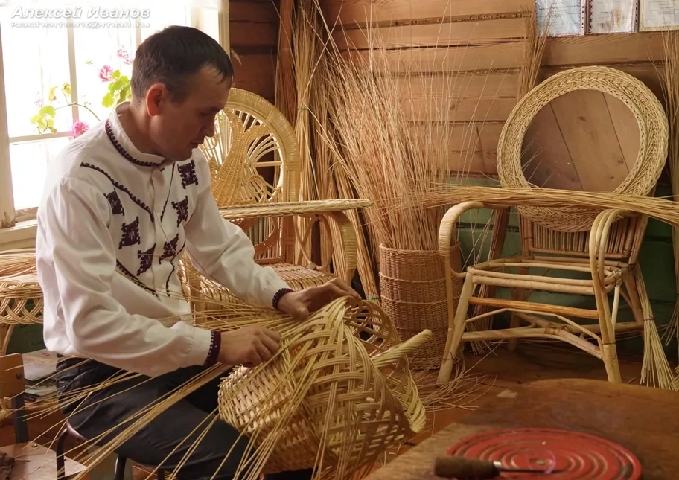
«Лозоплетение»
Главную роль в плетении играла ивовая лоза. Из нее делали колыбельки,погремушки,корзины,короба и емкости для хранения зерна.

Slide 8
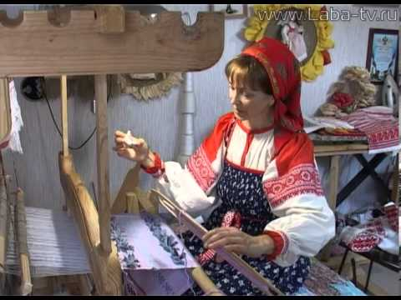
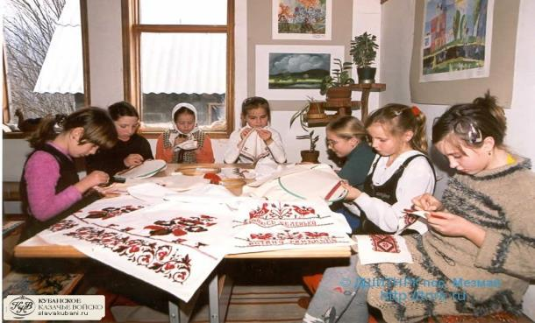
«Ткацкое ремесло»
Искусство ткачества и вышивки всегда ценилось на Кубани. В каждой семье женщина должна была владеть этим ремеслом. Уже с7-9 лет в казачьей семье девочки приучались ткачеству, прядению и вышиванию.

Slide 9
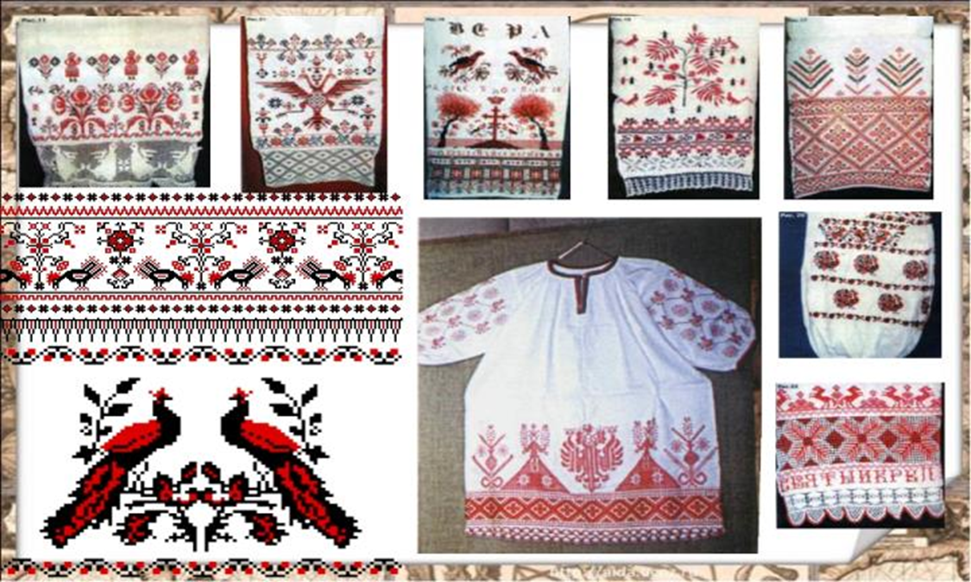
Вышитые узоры не только украшали одежду и бытовые предметы из ткани ,но и служили оберегами от злых сил.
Каждая линия каждый знак были полны смыслом.
Прямой линией обозначали поверхность земли.
Волнистой горизонтальной – воду.
Волнистой вертикальной – дождь.
Скрещивающимися линиями
- огонь и молнию.
Круг, квадрат, ромб -
Солнце и Луну.
Женская фигура символизировала образ матери-земли.
Олень, конь приносили счастье, веселье, благополучие.
Птица – символ счастья, богатства и радости.
Как нарядны рушники, рубахи, скатерти, украшенные разнообразной вышивкой!

Slide 10
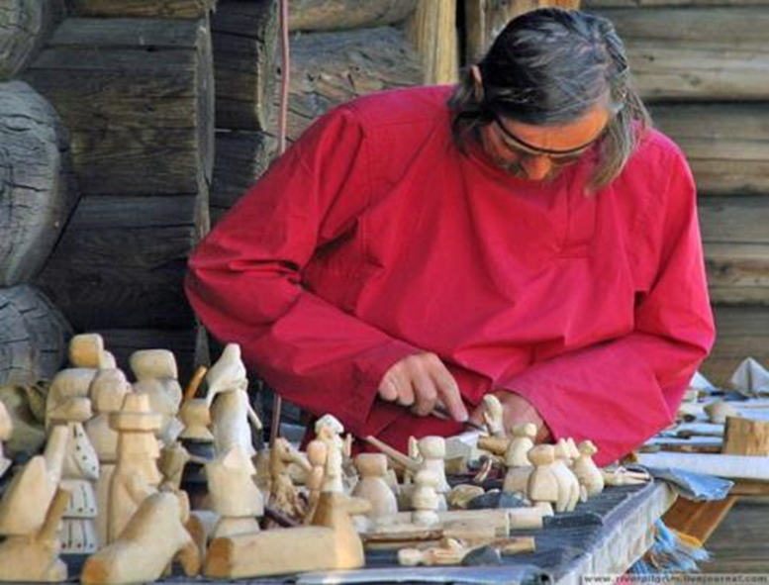
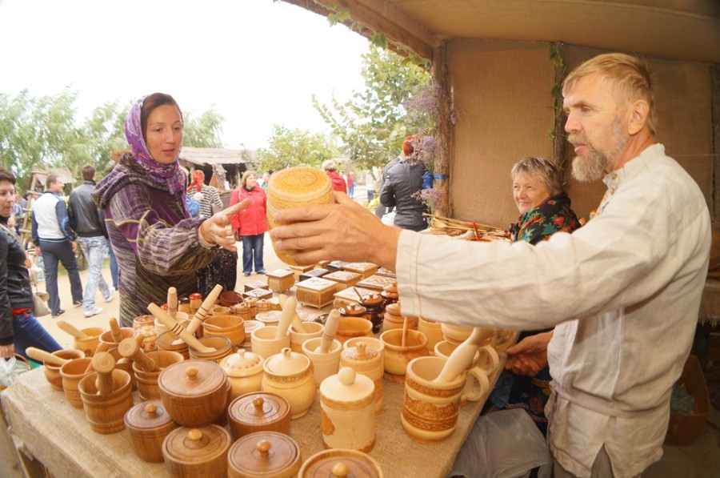
«Резьба по дереву»
Кубанские мастера по обработке дерева изготавливали: бочки, корыта, чаши, ложки и игрушки.

Slide 11
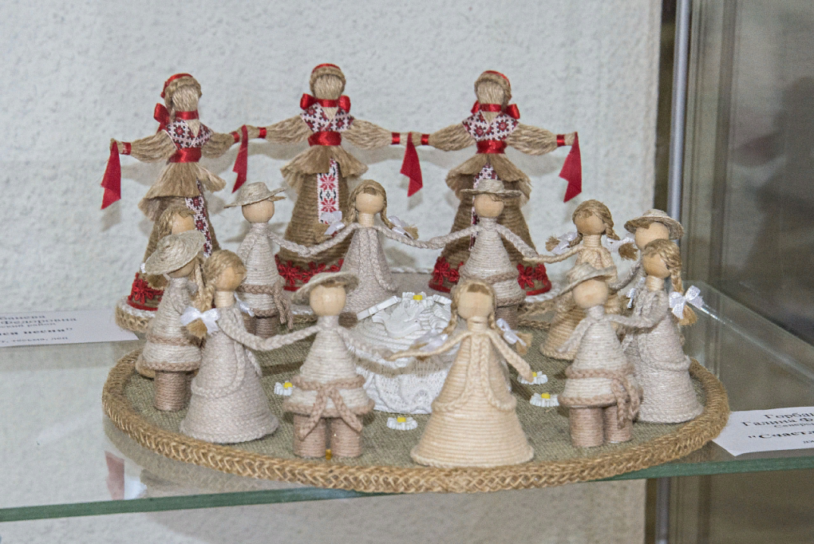
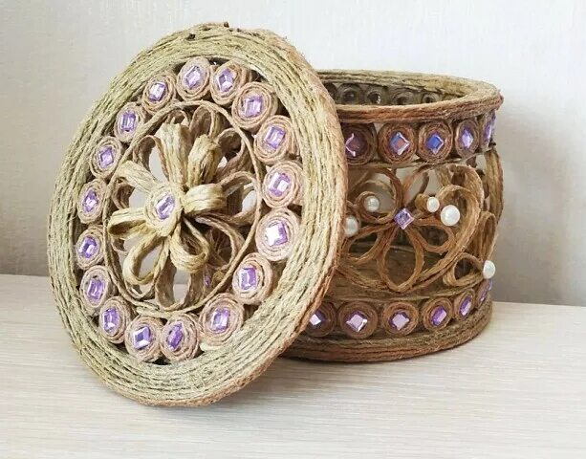
«Джутовая филигрань»
Это искусство украшения витиеватыми кружками и завитками предметов интерьера и одежды. Одно из современных направлений ручного творчества

Slide 12
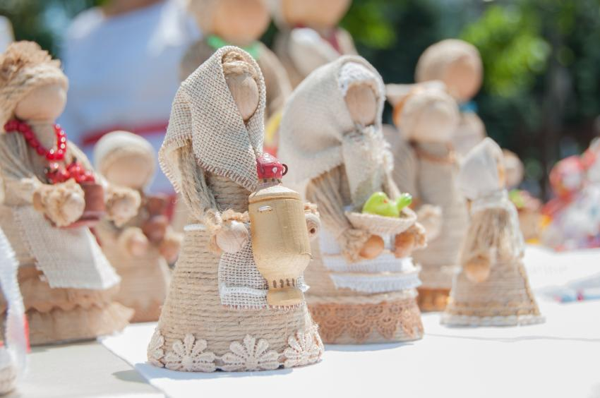
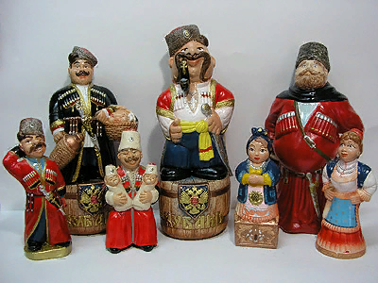

Slide 13
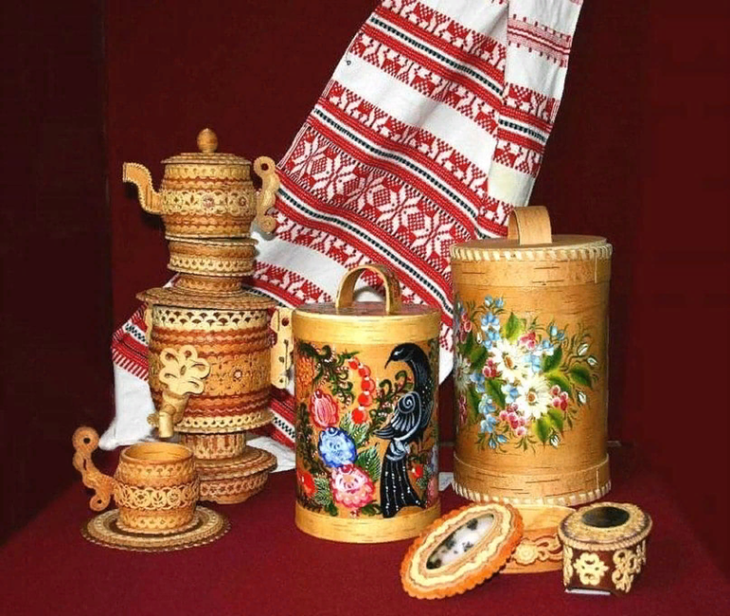
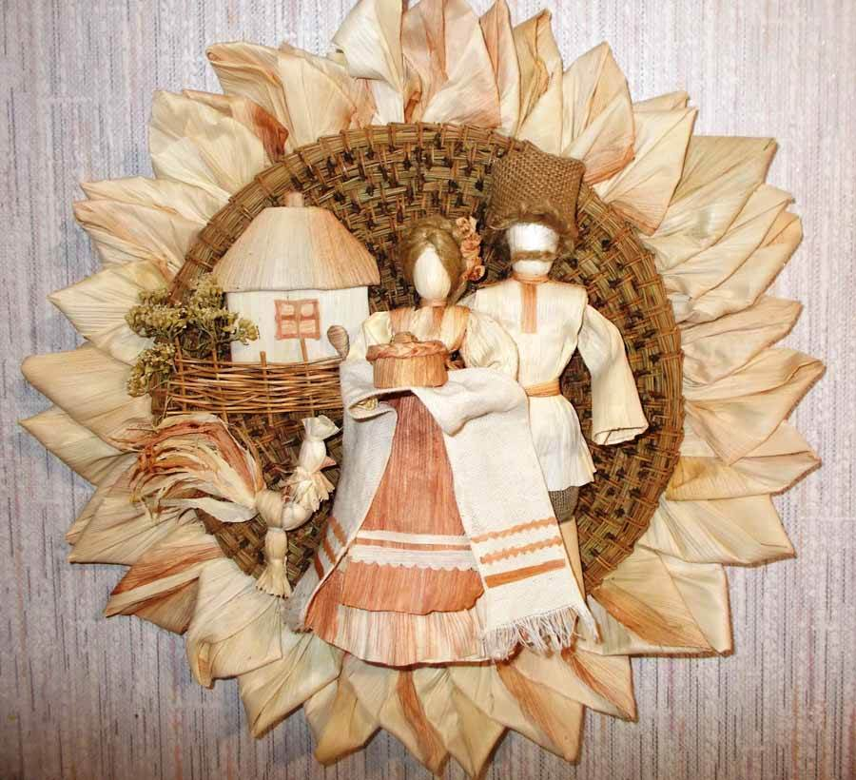

Slide 14
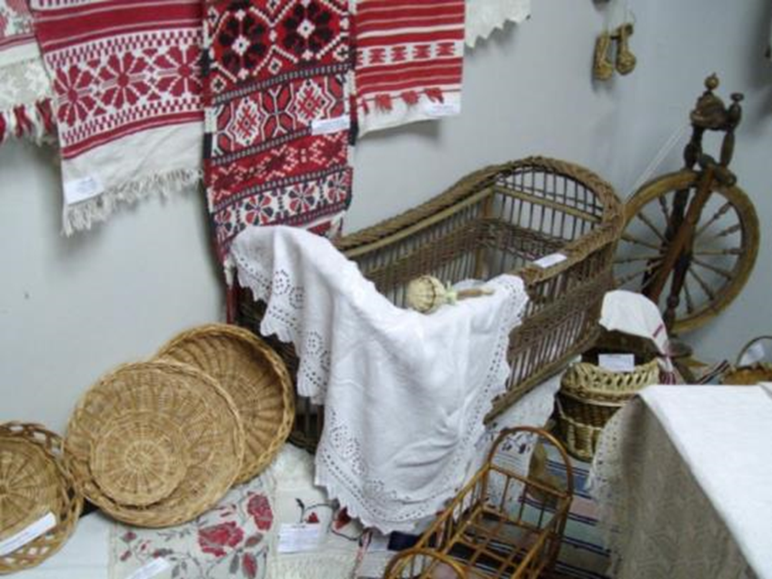
Славиться земля кубанская умельцами. Каких только ремесел нет в Краснодарском крае! Трудолюбивый, умелый мастер всегда был в пачёте!

